Slide 1
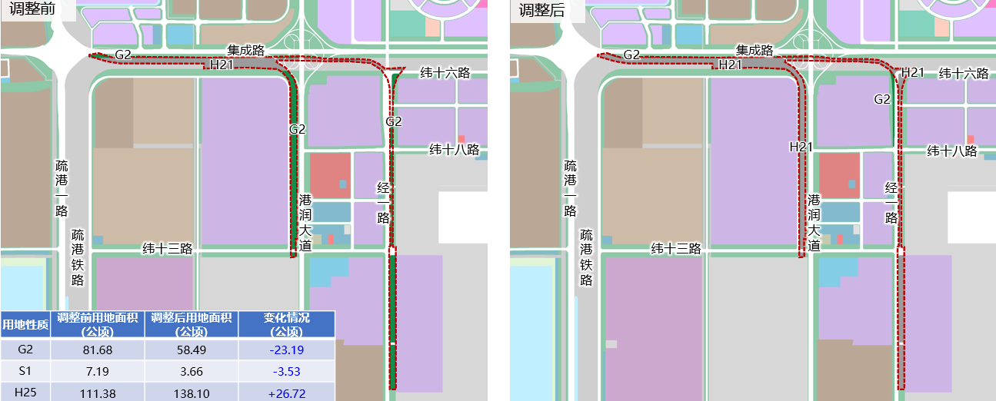
青岛西海岸新区控制性详细规划调整内容公示
为保障公民、法人和其他组织对城乡规划的知情权、参与权，推进政务公开和依法行政，提高城乡规划的科学性、可行性和可操作性，根据《中华人民共和国城乡规划法》、《青岛市城乡规划条例》、《青岛西海岸新区控制性详细规划管理办法》等法律、法规和政策文件的有关规定，对我区控规的修改内容进行社会公示。
1、公示项目：西海岸新区董家口港中部片区XHA3703单元部分地块控规调整方案
2、公示范围：集成路以南、港润大道以西
3、公示时间：2026年5月11日至2026年6月9日（共30日)
4、公示方式：自然资源局、董家口管委、地块现场公示栏；西海岸新区政务网
5、公示内容：根据中线铁路项目需求，将部分防护绿地及道路用地调整为铁路用地 。
6、反馈方式：自然资源局大厅公示意见箱、电子邮箱：zrzyjghgs@163.com
咨询电话：86995763

